Slide 1

NHIỆT LiỆT CHÀO MỪNG CÁC THẦY CÔ
VỀ DỰ GiỜ LỚP 5A2
Môn: Luyện từ và câu
Bài: Mở rộng vốn từ: thiên nhiên
Giáo viên: Đỗ Thị Thu Ngân

Slide 2
KIỂM TRA BÀI CŨ
Lấy ví dụ về một từ nhiều nghĩa và đặt câu để phân biệt nghĩa gốc và nghĩa chuyển của từ đó.

Slide 3
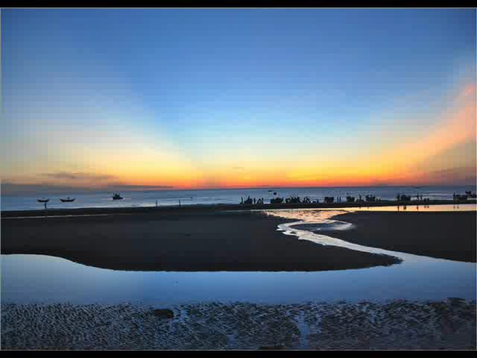

Slide 4
Bài 1 : Dòng nào dưới đây giải thích đúng nghĩa từ thiên nhiên ?
Tất cả những gì do con người tạo ra.
b. Tất cả những gì không do con người tạo ra.
c. Tất cả mọi thứ tồn tại xung quanh ta.

Slide 5
Thiên nhiên là tổng thể nói chung những gì tồn tại xung quanh con người mà không phải do con người tạo ra.

Slide 6

THẢO LUẬN NHÓM
Bài 2 : Tìm trong các thành ngữ, tục ngữ sau những từ chỉ các sự vật, hiện tượng trong thiên nhiên:
a. Lên thác xuống ghềnh.
b. Góp gió thành bão.
c. Nước chảy đá mòn.
d. Khoai đất lạ , mạ đất quen.

Slide 7
THẢO LUẬN NHÓM BÀN
Gạch chân dưới các từ chỉ sự vật, hiện tượng trong thiên nhiên có trong các câu thành ngữ, tục ngữ.
Giải thích nghĩa của các câu thành ngữ, tục ngữ đó.

Slide 8
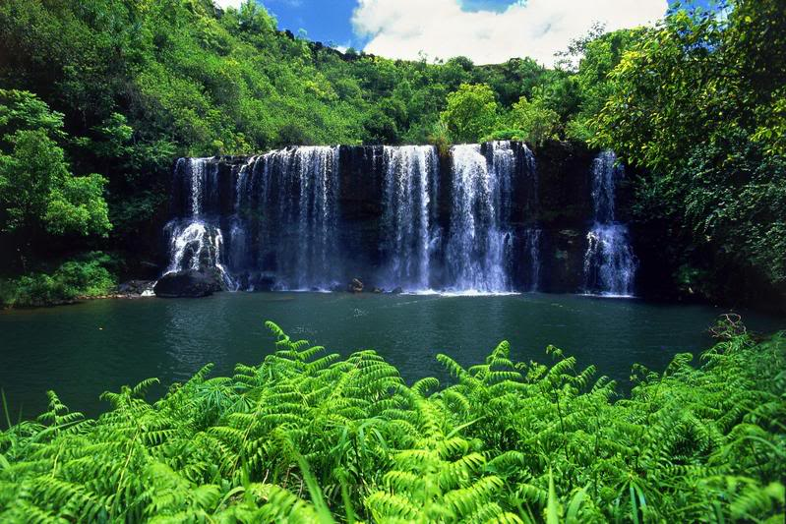
Thác : chỗ dòng nước chảy vượt qua một vách đá cao nằm chắn ngang lòng sông hay suối.

Slide 9
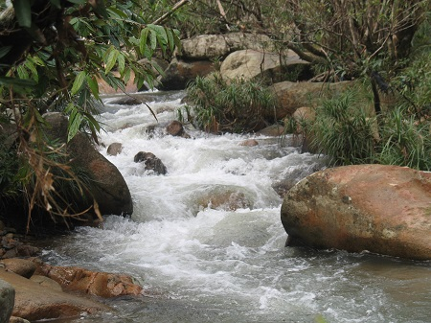
Ghềnh: chỗ lòng sông bị thu hẹp và nông, có đá lởm chởm nằm chắn ngang làm dòng nước dồn lại và chảy xiết.

Slide 10
LÀM VIỆC NHÓM TỔ
Bài 3 : Tìm những từ ngữ miêu tả không gian . Đặt câu với một trong các từ ngữ vừa tìm được .
Tả chiều rộng . M : bao la
Tả chiều dài ( xa ). M : tít tắp
Tả chiều cao . M : cao vút
d. Tả chiều sâu . M : hun hút

Slide 11

Trò chơi
XÌ ĐIỆN

Slide 12
Bài 4 : Tìm những từ ngữ miêu tả sóng nước. Đặt câu một trong các từ ngữ vừa tìm được.
Tả tiếng sóng. M : ì ầm
Tả làn sóng nhẹ. M : lăn tăn
c. Tả đợt sóng mạnh. M : cuồn cuộn

Slide 13

CHÂN THÀNH CẢM ƠN
CÁC CÔ GIÁO ĐÃ ĐẾN DỰ GiỜ

